Slide 1


PROJECT TEAM DAMURA
한영진
팀장
박종혁
계약직
전현정
대리
임현주
계약직

Slide 2



DAMURA 프로그램 구조 및 간단한 소개
주문 프로그램 폼 기능
- 사용자 폼
- 관리자 폼

Slide 3
DAMURA 프로그램 구조
User1
User2
Admin
User3

Slide 4

데이터베이스
관리자
사용자
■ 데이터베이스 기본 구성
데이터 연결 및 종료
등록한 제품 데이터
장바구니 결제 데이터
■ 관리자폼 기본 구성
받은 주문 리스트
제품 등록
등록된 제품 수정/삭제
■ 사용자폼 기본 구성
관리자 로그인 폼
메뉴 버튼 및 리스트
장바구니 및 결제

Slide 5
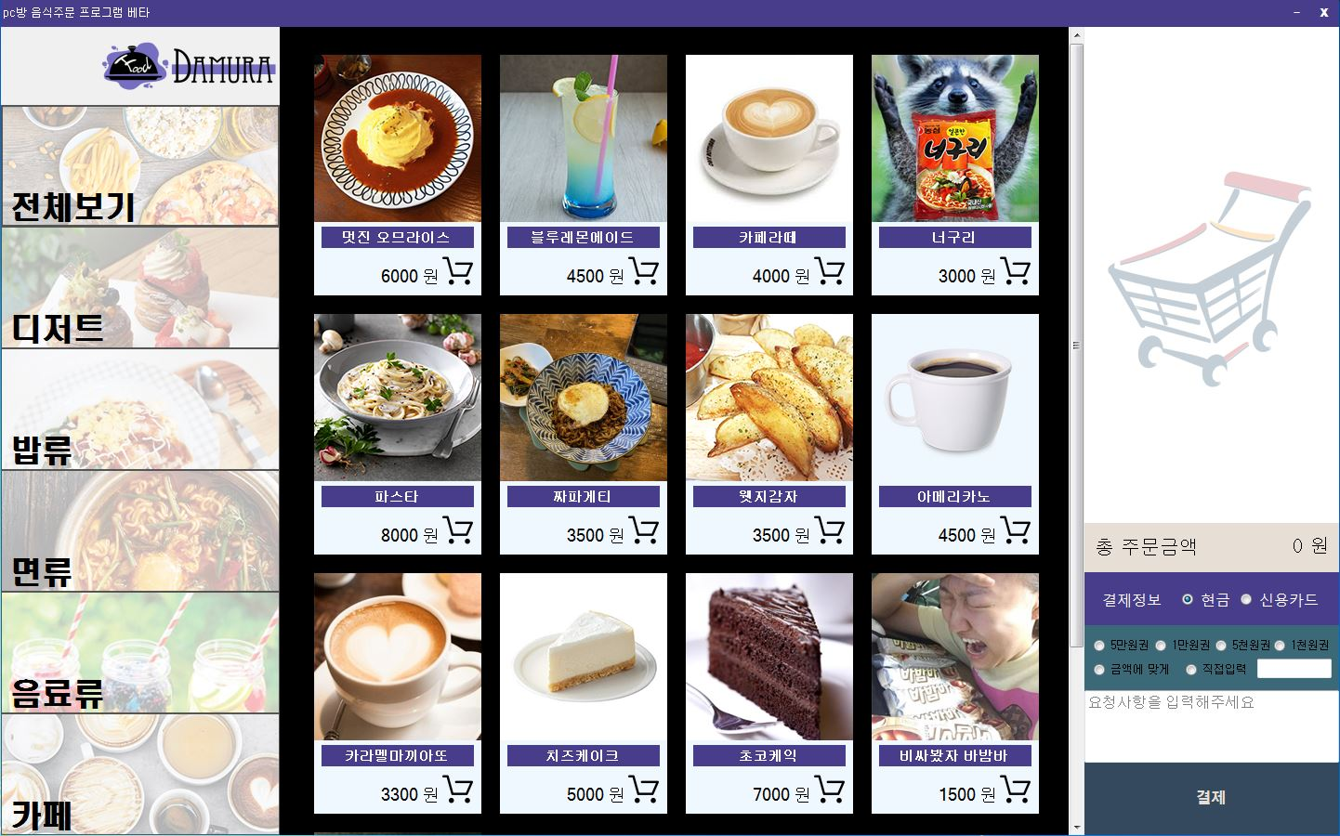
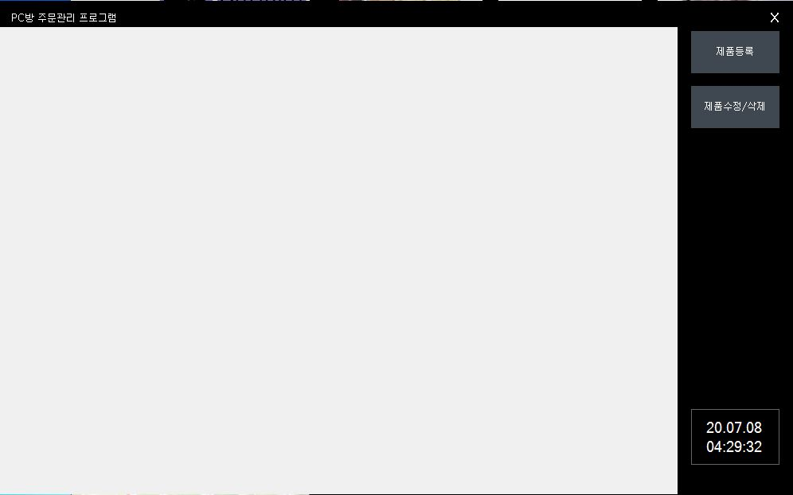
DAMURA 프로그램 기본 폼
사용자 폼
관리자 폼

Slide 6
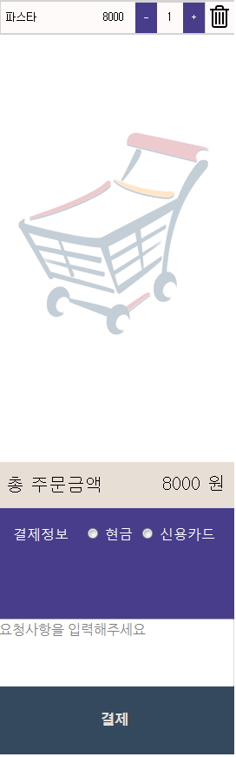
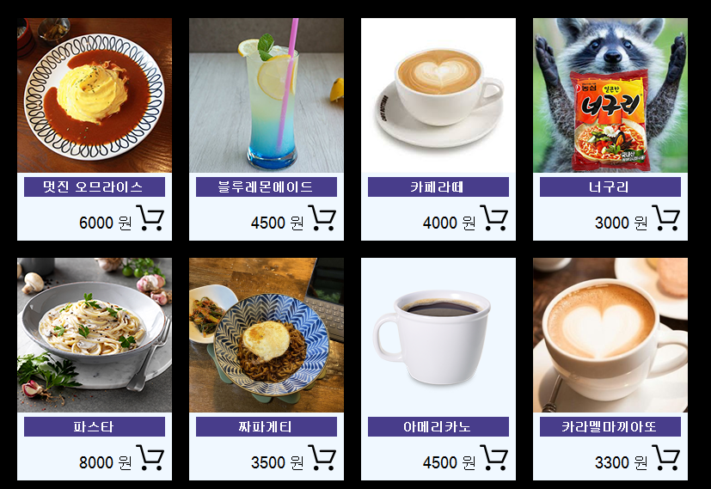



DAMURA PRESENTATION .Basic Structure
DAMURA 전체적인 구조 설명
DAMURA
주문 프로그램
기본 구조
장바구니 등록
Admin
DB 등록

Slide 7
DB에 등록된 결제정보를
불러와 관리자 폼에서
확인할 수 있도록 보여줌

Slide 8
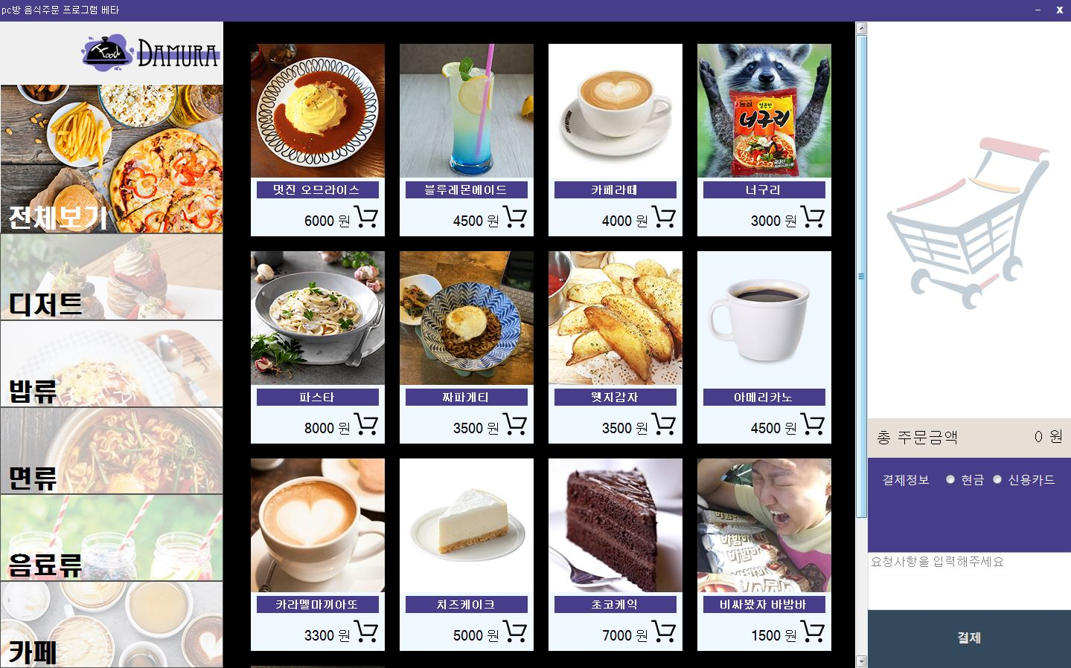
사용자 폼
마우스 호버
마우스 호버시 이미지를
선명하게 표시함

Slide 9
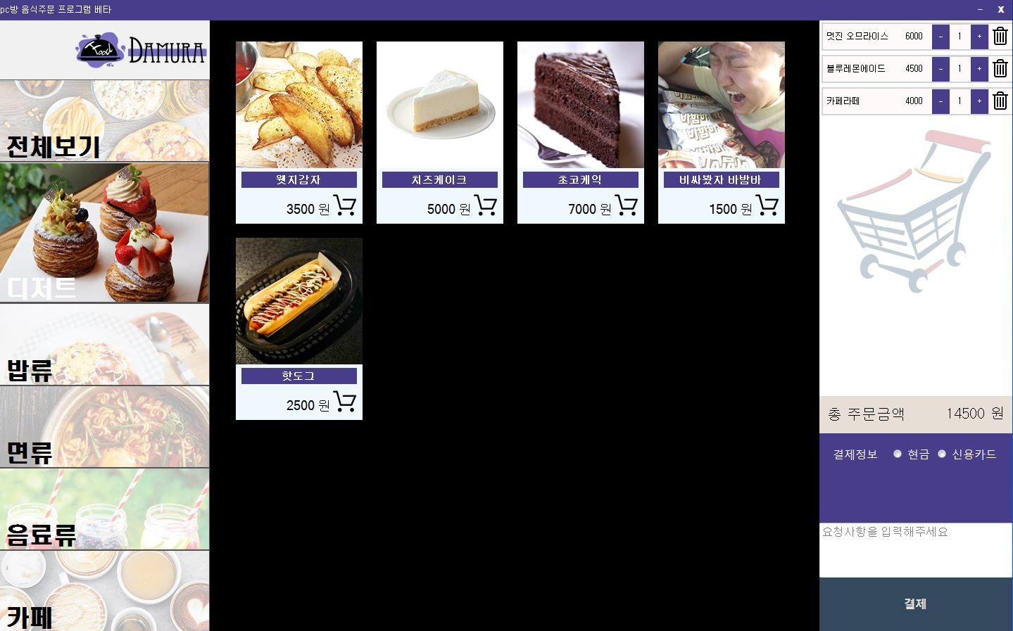
분류 버튼
클릭시
DB에 저장된 각 다른 정보가 나타남

Slide 10
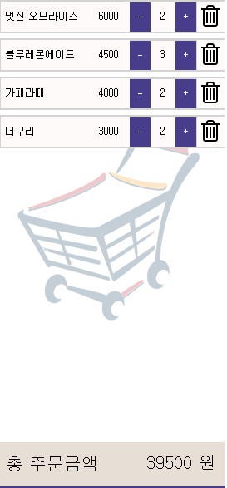
장바구니
같은 메뉴를 여러 번 클릭하여도 장바구니에 중복으로 저장되지 않고 개수(Count)를 증가시킴
등록된 제품을 삭제하거나, count를 수정하면
주문금액도 수정됨
개수가 0이하로는 떨어지지 않도록 지정

Slide 11
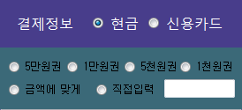
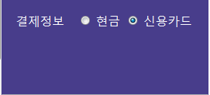
현금 선택 :
얼마를 지불할 것인지
선택하는 창이 발생함
신용카드 선택 :
별다른 이벤트 없음

Slide 12
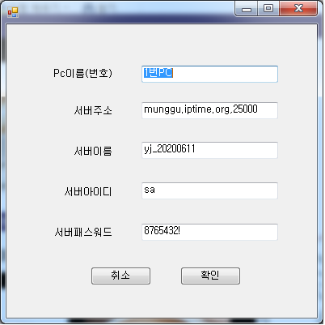
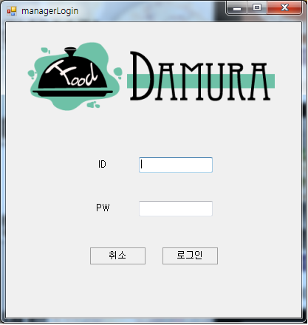
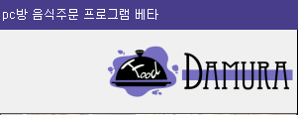
로고 더블클릭
관리자로 로그인
PC이름 지정

Slide 13
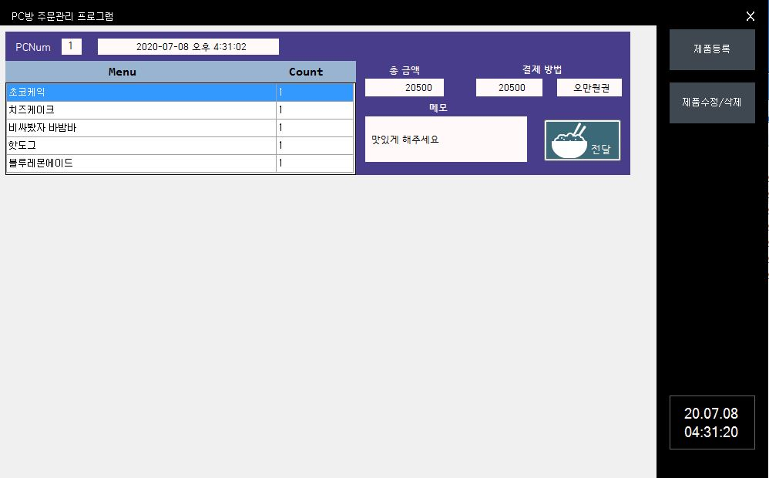
관리자 폼
주문 들어왔을 때
새로운 주문이 있을 때,
알림, 팝업창이 발생하며
사용자가 선택한 정보가 새로운 폼을 통해 보여지게 됨
전달 버튼을 눌렀을 때
주문관리 프로그램에서 보이지 않도록 함

Slide 14
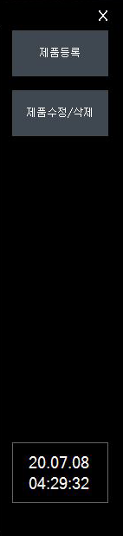
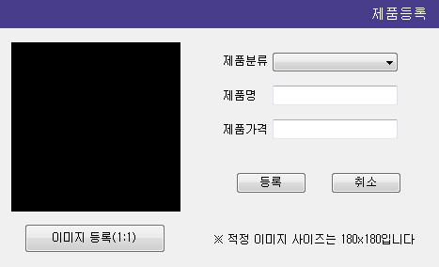
제품분류
콤보박스를
이용하여 체크된
목록을 DB에
따로 저장하여
분류할 수 있게 함
제품등록
버튼을 클릭하면 새로운 폼을 띄움
이미지, 제품분류, 이름, 가격을 지정하여 DB에 등록

Slide 15
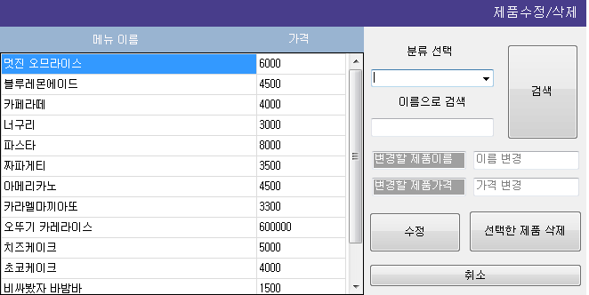
검색
콤보박스를 이용한 분류선택
이름에 포함된
단어로 검색이
가능함
삭제
선택한 행의 정보를 DB에서 삭제
수정
선택한 행의 정보 -> 변경할 ~ 에 입력됨
~변경에 입력한 값으로 수정됨

Slide 16
질문은 받지 않습니다.
Feat. 궁서체

